Slide 1
通過技術協助駕駛的合作行為 – HMI 、駕駛接受度影響駕駛的行為和負荷量
Supporting cooperative driving behaviour by technology – HMI solution, acceptance by drivers and effects on workload and driving behaviour
報告者: 陳善治
指導教授: 柳永青 教授
作者: Christian Maag , Ann-Kathrin Kraft , Alexandra Neukum , Martin Baumann
期刊: Transportation Research Part F: Psychology and Behaviour
關鍵字: ADAS、協同駕駛、模擬器、實驗、人機界面、可用性、評估

Slide 2
第一章
1.背景動機
出於交通環境、安全和效率的原因（Benmimoun et al., 2004 ; Fiosins et al., 2016 ;Maag, 2004 ），許多用路人者試圖減少攻擊性和魯莽駕駛，並加強防禦性和合作駕駛。
Ellinghaus (1986)將這些策略描述為合作的，其中司機為了他人的利益放棄特權。駕駛員在執行幫助另一個道路使用者駕駛通過特定交通情況的機動時會進行合作。
新技術發展（例如 C2X、增強現實 (AR) 元素的顯示概念、輔助駕駛和自動駕駛功能）有可能改善協同駕駛（Gabbard et al., 2014 ; Günther et al., 2015 ; Llatser et al., 2019 )。

Slide 3
第二章
2.相關文獻-合作駕駛
合作駕駛是指優先道路上的駕駛員產生間隙以幫助次要道路上的駕駛員並道或轉彎. 這種合作交通情況的核心特徵是所涉及的道路使用者的兩種不同角色，包括“合作請求”和“合作授權”。
Kraft et al. (2019)將合作駕駛描述為互動，其中個體駕駛員以促進彼此目標實現的方式協調他們的駕駛行為。合作的其他定義強調激勵的獎勵的相關性（外部：互惠規範，他人的欽佩；內部：自我感覺更好，自尊增強） （Batson, 1987 ; Bierhoff , 1996））。
交通流量可以通過道路使用者之間的合作互動來增強（Riener et al., 2014，Wang et al., 2005)，合作變道和讓道有助於合併交通並減少高速公路交通的不穩定性。

Slide 4
第二章
2.相關文獻-合作駕駛
根據Kraft et al. (2019)，交通中的協作交互過程包括五個連續的階段：
識別、合作夥伴選擇、準備、機動執行和完成。根據這個過程，支持協同駕駛的系統必須在接近高速公路或十字路口時感知潛在的合作情況（階段 1）
找合適的合作夥伴（階段 2）
達成一致，該合作夥伴為請求車輛準備間隙（階段3）。
由兩輛車執行協同駕駛操作（階段4）授予車輛：例如降低速度和準備間隙；請求車輛：例如改變車道）
並且完成協同過程（階段5）。
Maag (2013)概述了一種基於不同效果水準的評估方法。這些層次包括:可以發現不同標準領域的潛在影響，例如安全性、接受度和駕駛舒適性、駕駛員負荷量和效率。
（1）個人（即駕駛員-車輛單元）
（2）受合作影響的一組駕駛員之間的互動
（3）整個交通系統（例如在特定的高速公路路段上）。

Slide 5
第三章
3.研究目的
評估了支持合作駕駛的高級駕駛輔助系統(Advanced Driver Assistance System, ADAS)對駕駛員接受度、可用性、負荷量、駕駛行為和注視行為的影響。三種不同的實驗條件比較了使用車輛傳感器訊息和 C2X 數據的完全功能係統 (C2X HMI)、僅使用車載傳感器數據的系統 (Sensor HMI) 。
研究的兩個用例包括從請求和授權的角度併入高速公路和在農村十字路口左轉。考慮了以下研究問題：
駕駛員是否接受合作並道和左轉輔助？參與者如何評估可用性、用戶體驗和負荷量
與 Sensor HMI 相比，C2X HMI 是否更受歡迎？如果是，HMI 的哪些方面有所不同？
HMI 條件如何在合併位置和開始轉彎前的延遲方面影響駕駛行為？
HMI 條件是否會影響協作交互的安全性（在合併時與自我車輛前後車輛的距離）和成功（即 ADAS 指示的目標間隙確實由駕駛員選擇）？
Notes:
評估的重要標準是駕駛員的接受度和負荷量以及駕駛和注視行為。

Slide 6
第四章
4.方法
通過將其與基本驅動和基於車載傳感器的最先進的駕駛輔助進行比較，評估了基於 C2X 的 ADAS 在實驗模擬器研究中支持協作駕駛。它評估主觀（例如接受度、可用性）和客觀測量（例如駕駛和注視行為）。

Slide 7
第四章
4-1 受測者
三十名參與者（11 名女性）參加了這項研究。參與者是從 WIVW GmbH（維爾茨堡交通科學研究所）的駕駛員小組中招募的。該小組的所有成員都在駕駛模擬器中接受了 5 小時的車輛控制培訓。該培訓保證了參與者熟悉模擬器並防止了模擬器疾病的問題。沒有關於年齡或駕駛經驗的具體納入標準。
參與者的平均年齡為 47.4 歲（標準差 = 12.5 歲；最小 = 29 歲，最大 = 65 歲）。自我報告的平均年駕駛經驗為 19,000 公里（標準差 = 16,617 公里）。

Slide 8
第四章
4-2 儀器設備
WIVW GmbH 的靜態高端駕駛模擬器中進行的。駕駛模擬軟件 SILAB® 6.5 版用於環境可視化以及周圍交通、車輛動力學和支持協同駕駛的 ADAS 的模擬。歐寶 Insignia Sports Tourer 作為駕駛模擬器的模型。
通過四攝像頭眼動追踪系統（SmartEye 6.1)測量駕駛員的注視行為。要求戴眼鏡的參與者戴隱形眼鏡以確保高品質的凝視數據。
靜態高端模擬器（左）和操作員工作場所（右）的樣機和視覺系統

Slide 9
第四章
4-3 受測者工作

Slide 10
第四章
4-4 實驗設計-操作型定義
使用內部設計，參與者評估了支持在合併和左轉時協同駕駛的 HMI 的三種變體（基本、基於傳感器的 HMI、基於 C2X 的 HMI）。以下指示由實驗者口頭給出。為了向參與者簡要介紹合併和轉向場景以及 HMI 變體，場景和 HMI 的插圖支持口頭說明。
標準：參與者被指示在實際道路交通中表現得像他們一樣。這也可能意味著當他們想進入高速公路或左轉進入主幹道時，他們會幫助其他車輛。此外，參與者被告知其他道路使用者在某些情況下也可以合作。
HMI ：該系統基於車載傳感器訊息，通知即將與其他車輛進行的交互，並通過搜索間隙和建議何時合併或轉彎來幫助駕駛員。從優先道路上給予合作的駕駛員的角度來看，系統告知前方的交叉路口和合併區域以及可能有車輛計劃進入主要道路的事實。
C2X：除了車載傳感器外，該系統還與其他車輛交換訊息。系統通過尋找合作夥伴、實時顯示間隙、建議並道或轉彎來輔助駕駛員（儘管交通安全的責任仍然在駕駛員身上）。從優先道路上給予合作的駕駛員的角度來看，系統告訴參與者是否可以成為幫助其他道路使用者的合適合作夥伴。這樣的合作請求可以通過按下方向盤上的按鈕來接受。
交通場景對於所有 HMI 條件都是相同的。

Slide 11
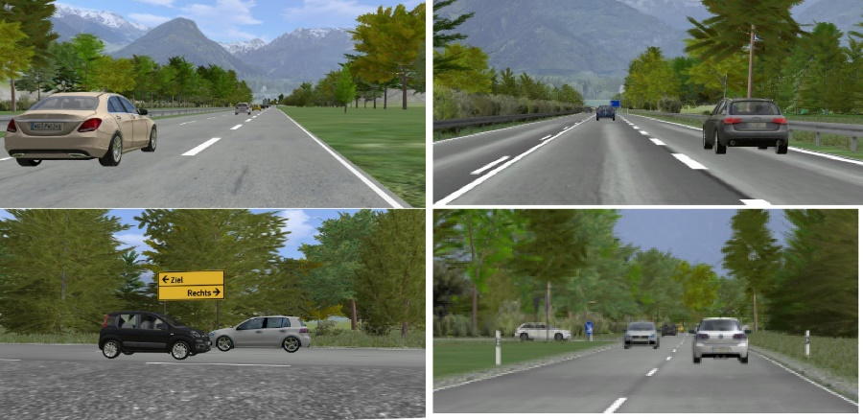
第四章
4-4 實驗設計-腳本
駕駛路線的長度約為 33 公里，鄉村道路和高速公路路段的份額大致相等。具有三個系統大約需要 30 分鐘。參與者手動駕駛，並被指示遵守道路交通法規並遵循平視顯示器中的導航箭頭。
實驗驅動期間提出的用例是Kraft et al., 2020b）：
在鄉村 T 字路口左轉（從請求的角度呈現 3 次，從授予的角度呈現 2 次）
併入高速公路（從請求的角度呈現四次，從授予的角度呈現兩次）。
範例（從駕駛員的角度來看）：
併入高速公路（上）
在十字路口左轉（下）
請求（即需要間隙；左）
授予（即準備間隙；右）

Slide 12
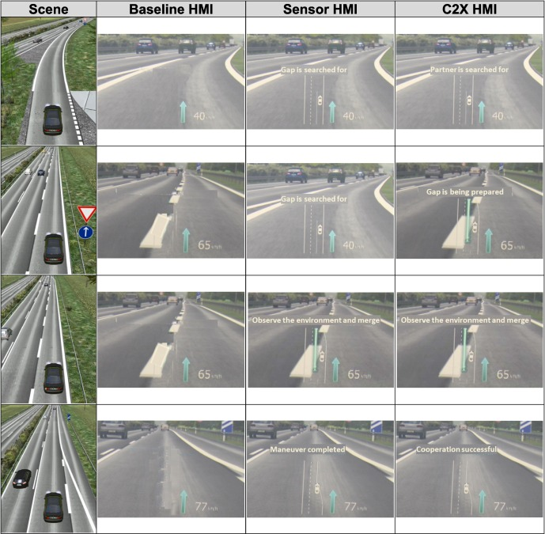
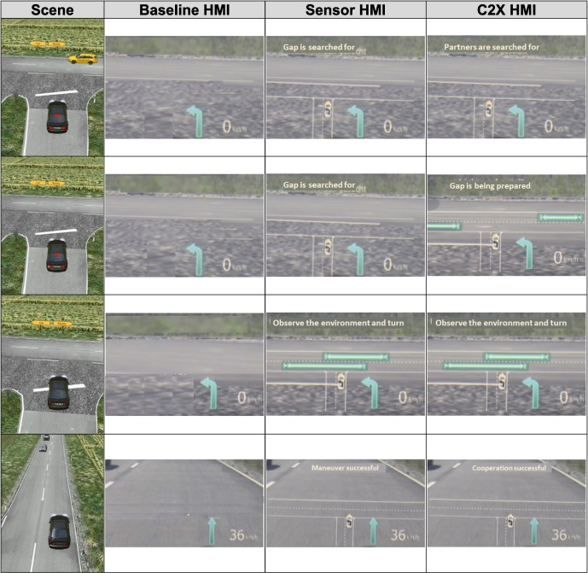
第四章
4-4 實驗設計-場景
“併入”（請求合作的駕駛員的視角）期間的機動協調過程，藍綠色雙箭頭表示高速公路右側車道上的目標間隙
“併入高速公路”（請求合作的駕駛員的視角）期間的機動協調過程，HMI 中駕駛情況示意圖中的藍綠色雙箭頭表示高速公路右側車道上的目標間隙。

Slide 13
第四章
4-4 實驗設計-問卷
測量了許多主觀和客觀的依變項：
駕駛調查[評分量表 0-15]：在六個定義的路線點，參與者回答了兩個問題“目前旅行的壓力有多大？” 和“目前的旅行有多有趣？”。
行為觀察：實驗者在每個合作測試情況後編碼參與者是否合作（授予視角）[否/是]，是否成功合作（請求和授予視角）[否/是]以及在兩種特殊情況下是否發生了危險[沒有/未遂/事故]。
標準化問卷：每次駕駛後，參與者填寫關於用戶體驗 (UEQ-S; Schrepp, Hinderks & Thomaschewski, 2017 )、接受度 ( van der Laan, Heino & de Waard, 1997)、負荷量 (DALI; Pauzie, 2008 ）和可用性（SUS；Brooke, 1996）。
來自駕駛模擬器的數據：記錄的駕駛數據作為計算運行和駕駛參數的基礎。計算的參數是與前/後車輛的距離/間隙、合併位置、開始駕駛前的延遲（在交叉路口停止後）。

Slide 14
第四章
4-5 實驗程序
整個實驗過程持續2.5 h，可分為三個階段。
首先，參與者受到歡迎並被告知實驗的一般過程。提交並簽署文件（例如知情同意書、隱私聲明），並讓參與者熟悉在線調查期間使用的評分量表。參與者進入模擬器，調整座椅和內後視鏡，並係好安全帶。向參與者展示了用於在駕駛過程中使用 C2X HMI 確認合作請求的方向盤按鈕。
其次，參與者根據排列方案依次進行了三個實驗驅動（Baseline、Sensor HMI、C2X HMI），並回答了實驗者提出的問題。每次駕駛後，參與者使用幾份問卷反饋了有關係統和 HMI 剛剛體驗的反饋。
第三，在體驗了所有三種 HMI 變體之後，參與者對每個系統進行了偏好判斷，並說明了每個等級的合理性。

Slide 15
第五章
5. 結果
所有三個 HMI 變體都獲得了有用性和滿意度的正面評價。接受度的兩個維度的結果表明，HMI 對有用性和滿意度都沒有顯著影響（有用性：F（2,58）= 1.49，p = .232；滿意度：F（2,58）= 2.30，p = . 109)。
接受維度有用性（左；van der Laan，1997）和滿意度（中；van der Laan，1997）和偏好 HMI 變體（右）

Slide 16
第五章
5. 結果
每次駕駛後填寫的 SUS ( Brooke, 1996) 顯示 Sensor HMI 的可用性明顯低於基本駕駛期間（F(2,58) = 7.77, p = .001；）。
Sensor HMI 的實用質量比 Baseline HMI 差（F(2,54) = 4.85, p = .012；中）。關於享樂質量，Sensor HMI 和 C2X HMI 的得分均高於基本條件 (F(2,54) = 38.60, p < .001)。
使用 DALI ( Pauzie, 2008 ) 測量負荷量。結果顯示系統條件對駕駛員的負荷量沒有影響（F(2,58) < 1.00, p = .826；右）。每個測量因素也沒有顯著性（即註意力的努力：F（2,58）< 1.00，p = .955），視覺需求（F（2,58）< 1.00，p = .454），手動需求(F(2,58) < 1.00, p = .791)、時間需求 (F(2,58) = 2.16, p = .124) 和情境壓力 (F(2,58) < 1.00, p = . 935））。
SUS 得分（左）、用戶體驗維度（中）和使用 DALI 測量的負荷量（右）

Slide 17
第五章
5. 結果
在基本條件下，成功和合作合併操作的頻率已經非常高（83-100%）。
左轉時，兩種 HMI 變體（傳感器、C2X）比基本條件（80-83%）導致更成功的合作（即 90-97%）。因此，參與者受益於 HMI 提供的訊息和支持。
參與者在高速公路右車道上的加速車道位置在 HMI 條件下存在顯著差異（F(2,34) = 9.23，p < .001；圖左）
參與者在換到高速公路之前在加速車道上使用了更長的路段。此外，情況存在顯著差異（F(3,51) = 19.99，p < .001）。
在收到視覺消息“觀察環境並轉彎”後，直到駕駛員左轉之前的延遲發現了類似的結果(圖右)
駕駛行為

Slide 18
第六章
6. 結果與討論
併入高速公路和在十字路口左轉是一項艱鉅的駕駛任務（Buld et al., 2006 ; Chovan et al., 1994 ; de Waard et al., 2009 ; Lord-Attivor & Jha, 2012)。
由於在每個 HMI 條件下的所有情況下都存在/創建了間隙，因此合併和轉向場景並不重要。
儘管 C2X HMI 提供了更多訊息，但 C2X HMI 的心理和視覺負荷量不會超過基本或傳感器 HMI 報告的水準。
從人為因素的角度來看，開發基於C2X技術的ADAS來支持協同併道和協同左轉是合適的。
研究只檢查了合併和左轉的用例，因此必須檢查結果是否也適用於進一步的用例（例如超車）、更複雜和關鍵的條件（例如時間壓力）以及其他組司機（例如老司機）。
當使用傳感器和 C2X HMI 駕駛時，參與者會比基本更晚合併，從而導致與形成間隙的車輛的距離更遠。
Sensor 和 C2X HMI 之間幾乎沒有區別。這表明兩個 HMI 對駕駛員的訊息收集和處理能力提出了相似的要求。目前的研究無法確定對傳感器和 C2X HMI 的額外關注是否會影響更複雜和關鍵駕駛情況下的駕駛安全。

Slide 19
Thank You
For Your Attention.

